Slide 1
La famille des métiers
« Hôtellerie-restauration »
septembre 2020
Lucette Poletti – Mathieu Simonneau
Groupe de travail national

Slide 2



une nouvelle approche pédagogique
2 ans
Bac Pro « Restauration », choix d’un approfondissement en 2ème année
de 1998
à 2011
Terminale
Seconde
Terminale
alternance
3 ans
Bac Pro « Cuisine » et Bac Pro « CSR »
de 2011
à 2020
Seconde
Première
Terminale
Seconde
Première
Terminale
3 ans
Bac Pro « Cuisine » et Bac Pro « CSR » avec seconde famille des métiers HR
à partir de
2020
Seconde
Première
Terminale
Première
Terminale
Compétences communes
LP
MS
Notes:
Si nous revenons quelques années en arrière, le bac pro restauration se préparait en 2 ans à l’issue d’un BEP Métiers de la restauration et de l’hôtellerie.
En classe de seconde, les élèves bénéficiaient d’une formation en cuisine et en restaurant. A l’issue de cette première année de formation, ils choisissaient l’option cuisine ou restaurant.
Lors de la rénovation de 2011 et de la mise en place du bac pro en 3 ans, les élèves devaient désormais choisir une orientation soit en vers la cuisine, soit vers le restaurant en choisissant un bac pro CSr. En conséquence, sauf organisation spécifique mise en œuvre par le lycée, l’académie, la formation était dédiée exclusivement au cœur de métier choisi.
Dès la rentrée 2020, les élèves seront en seconde bac pro FMHR ; ils travailleront ainsi sur des compétences de cuisine et de restaurant. Ils s’orienteront ensuite vers le bac pro de leur choix. Cette démarche renforce la cohésion entre les deux métiers qui ne peuvent aller l’un sans l’autre.

Slide 3
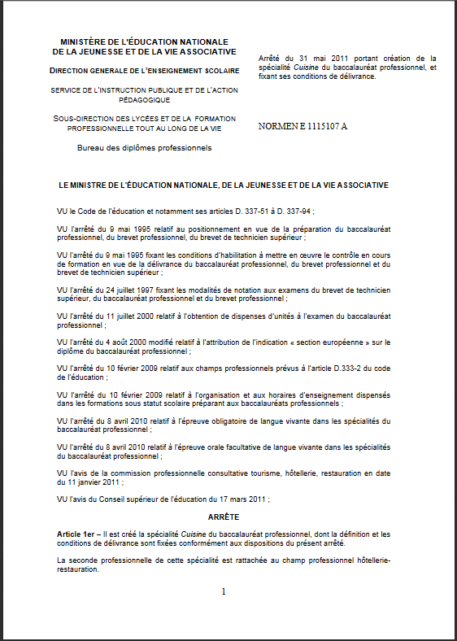
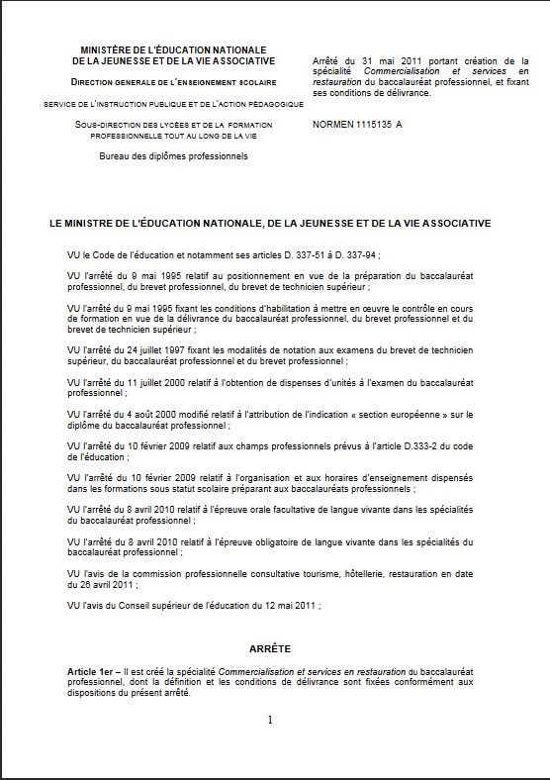

compétences retenues en classe de seconde
Bac Pro Cuisine
Bac Pro CSR
Les référentiels sont inchangés
Compétences à travailler en classe de seconde « Famille des Métiers HR »
LP
MS
Notes:
Il était en conséquence nécessaire de repérer les compétences qui seront travaillées en seconde FMHR.
La base de travail est bien évidemment les référentiels des bac pro « cuisine » et « csr ». Ceux-ci n’ont pas été rénovés à l’occasion de la mise en place de la seconde fmrh

Slide 4

Repérage des compétences à travailler en classe de seconde FMHR
Démarche du groupe de travail
LP
MS
Notes:
Nous allons vous présenter le démarche du groupe de travail ; la réflexion a été menée au niveau national mais aussi en académie

Slide 5

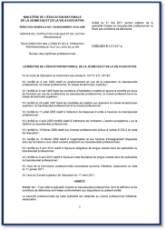
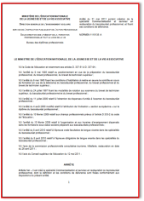
Repérage des compétences à travailler en classe de seconde FMHR
Sélection des compétences communes aux deux métiers
de base adaptées à la première année de formation
Pôles spécifiques
Pôle 1
Pôle 1
Pôle 2
Pôle 2
Pôle 3
Pôle 4
Pôle 5
Pôles communs
Sélection des compétences
adaptées à la première année de formation
LP
MS
Notes:
Pour mémoire, le référentiel du bac pro cuisine est composé de 5 pôles ; les pôles 1 et 2 sont spécifiques à la cuisine alors que les pôles 3,4 et 5 sont communs avec le Bac pro CSR qui possède également 2 pôles spécifiques au cœur de métier.
Pour les pôles 3,4 et 5, seules les compétences communes pouvant être abordées en début de formation ont été repérées.
Pour les pôles spécifiques à chaque cœur de métier, les compétences de base ont été identifiées ; celles de cuisine seront travaillées en lien avec le restaurant et inversement, celles de restaurant seront abordées en lien avec celles de cuisine.

Slide 6
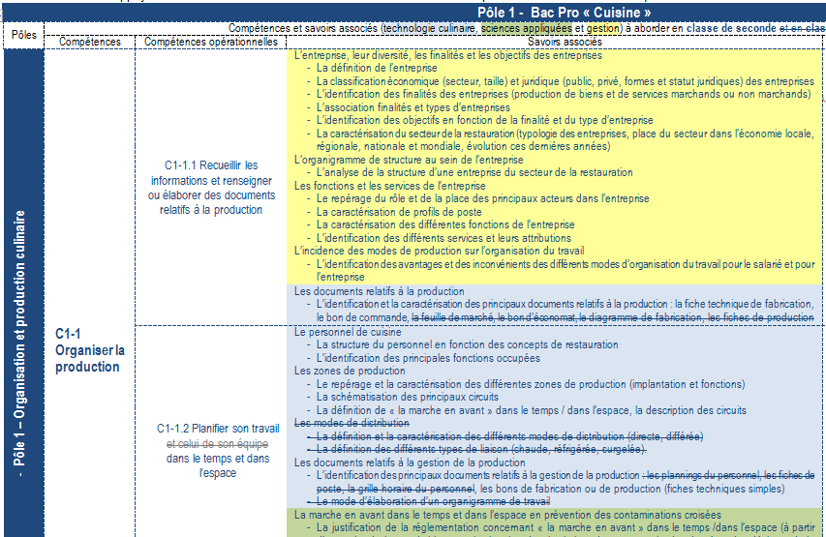
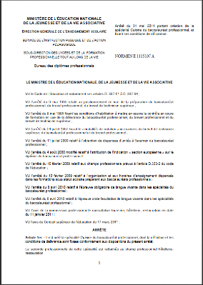
Repérage des compétences à travailler en classe de seconde FMHR
1ère étape : repérage des compétences fondamentales pour les jeunes entrant en formation
Bac Pro Cuisine
Pôle 1
Pôle 2
LP
MS
Notes:
Dans un premier temps, pour les pôles 1 et 2 du bac pro cuisine, les compétences de base indispensables à l’exercice du métier ont été identifiées.

Slide 7
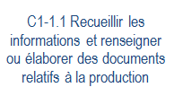
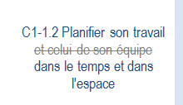
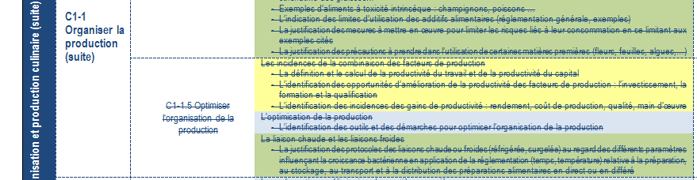

Repérage des compétences à travailler en classe de seconde FMHR
Démarche du groupe de travail
1ère étape : repérage des compétences fondamentales pour les jeunes entrant en formation
Les compétences ont été
retenues de manière globale
retenues de manière partielle
écartées pour la 1ère année de formation
Notes:
Selon leur nature et leur difficulté, les compétences ont été retenues pour la seconde fm dans leur globalité, de manière partielle ou ont été écartées

Slide 8
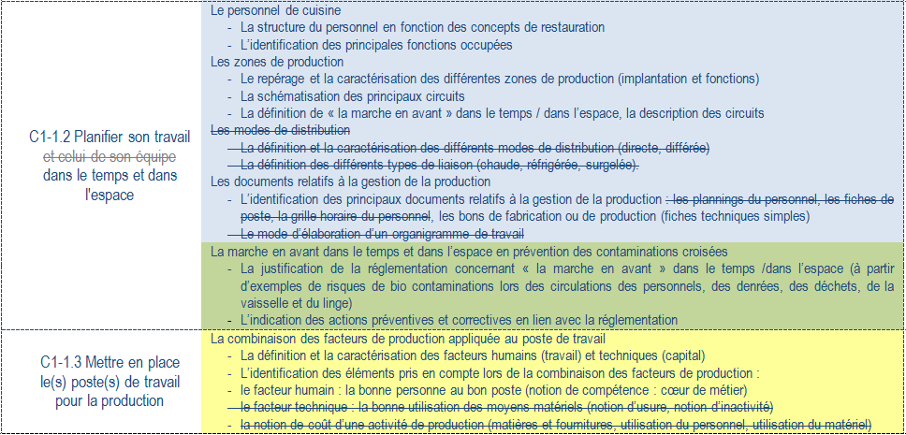
Repérage des compétences à travailler en classe de seconde FMHR
2ème étape : identification des savoirs associés aux compétences retenues
Technologie
Sciences appliquées
Gestion appliquée
Savoirs associés à privilégier en seconde famille de métiers
Savoirs associés à aborder en classes de 1ère ou terminale
Notes:
Les savoirs associés ont fait l’objet de la même analyse : certains seront à aborder en seconde et les autres seront à travailler en classe de 1ère ou de terminale selon la stratégie de formation établie par l’équipe pédagogique.
Cette démarche a été réalisée pour les savoirs associés de technologie, de sciences appliquées et de gestion appliquée.

Slide 9
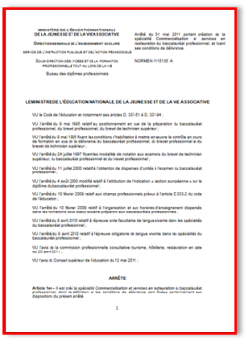
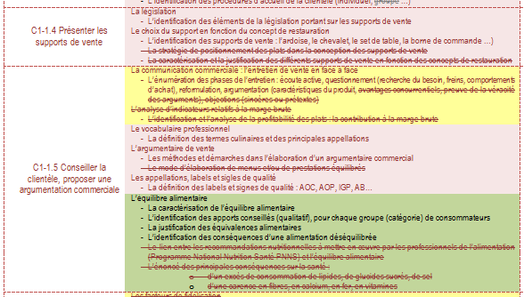
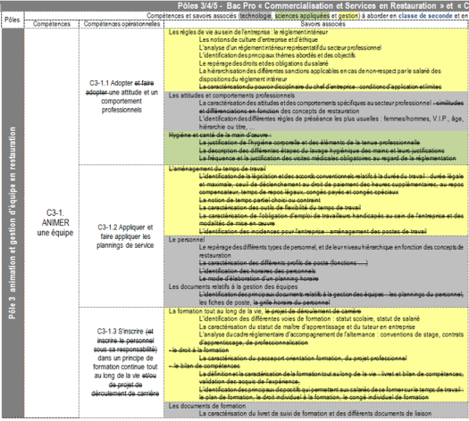
Repérage des compétences à travailler en classe de seconde FMHR
Démarche identique
Pôle 1
Pôle 3
Pôle 2
Pôle 4
Pôle 5
Bac Pro CSR
LP
MS
Notes:
La même démarche a été réalisée pour les pôles 1 et 2 spécifiques au bac pro CSR et pour les pôles 3,4 et 5 communs aux deux référentiels.

Slide 10

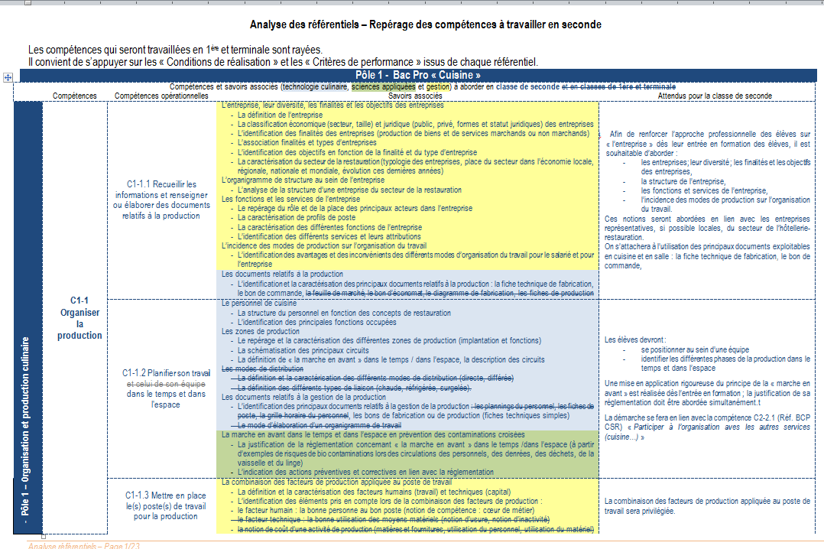
Indication des attendus pour la classe de seconde
Le groupe de travail a précisé pour chaque compétence
les attendus pour la classe de seconde
Cette approche permet une harmonie au niveau national
LP
MS
Notes:
Il a paru utile et nécessaire au groupe de travail de donner des indications sur l’approche des compétences retenues en classe de seconde.
Cette démarche permet dès lors une harmonisation des pratiques au niveau national pour la seconde de famille des métiers HR.

Slide 11
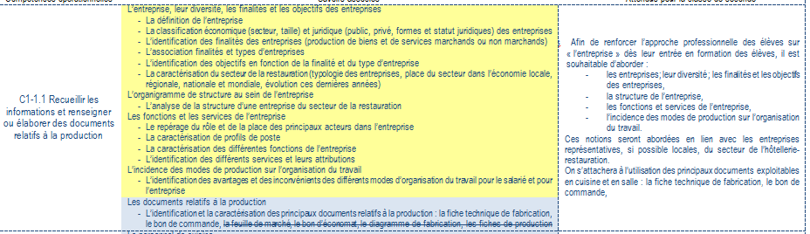
Indication des attendus pour la classe de seconde
Ces attendus permettent d’accompagner les équipes….
en indiquant des préconisations respectant l’approche « famille des métiers »
en donnant des conseils pour bien positionner l’approche au niveau « seconde »
LP
MS
Notes:
Ces attendus permettent de veiller à ce que les compétences travaillées soient adaptées au niveau d’une classe de seconde mais aussi de manière à respecter l’esprit « famille des métiers » en renforçant le lien entre la cuisine et le restaurant.

Slide 12


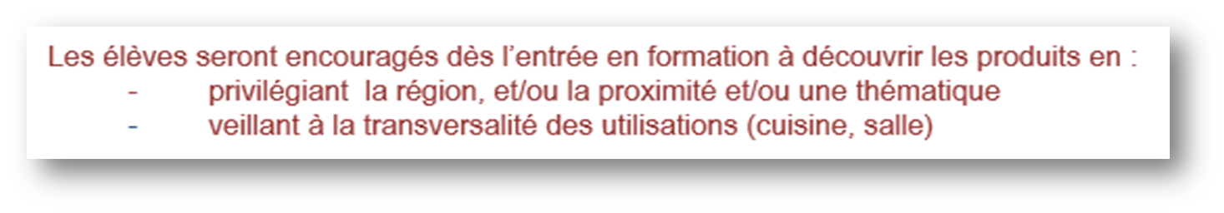
Indication des attendus pour la classe de seconde
Ces attendus permettent d’accompagner les équipes… mais aussi de fixer des limites
Compétence C1-2 du Bac Pro « Cuisine » : Maîtriser les bases de la cuisine
en donnant des conseils pour bien positionner l’approche au niveau « seconde »
attendus
en indiquant des préconisations respectant l’approche « famille des métiers »
Compétence C1-2 du Bac Pro « CSR » : Entretenir des relations professionnelles
attendus
en donnant des conseils pour bien positionner l’approche au niveau « seconde »
en indiquant des préconisations respectant l’approche « famille des métiers »
LP
MS
Notes:
Pour illustrer ces propos, nous allons analyser deux exemples.
Pour la compétence C1-2 du bac pro cuisine « maîtriser les bases de cuisine », les enseignants de production culinaire veilleront à situer les apprentissages au niveau débutant mais aussi de les aborder de manière à faciliter l’exploitation de ces compétences au restaurant. Cette démarche s’inscrit pleinement dans l’esprit seconde FMHR ; en effet, la moitié des élèves renforcera ces compétences en 1ère et Tle s’ils s’orientent en bac pro cuisine ; l’autre moitié qui aura choix de poursuivre en bac pro CSR exploitera ces compétences lors de la commercialisation des mets.
De même, les professeurs de service et commercialisation s’attacheront à aborder la compétence C1-2 entretenir des relations professionnelles en étudiant les produits de proximété, régionaux… en faisant le lien avec les compétences de cuisine.

Slide 13
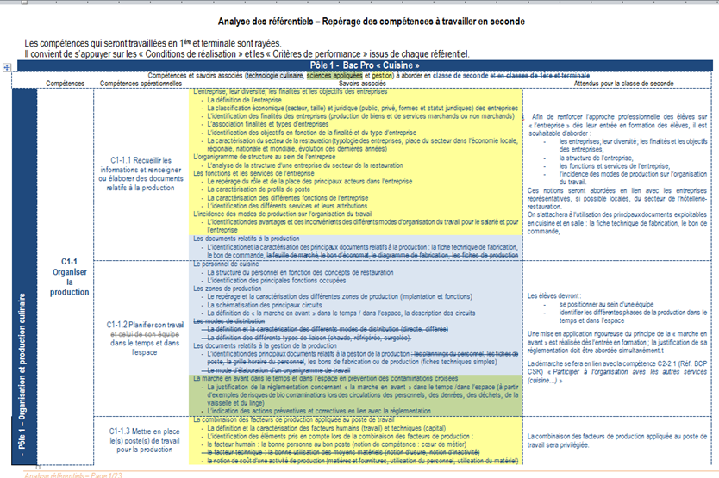

Analyse référentiel
Document
mis à disposition
des équipes
Permet d’identifier les attendus
en classe de
seconde
Permet de repérer facilement ce qui est retenu (ou pas) en classe de seconde
Permet d’identifier les attendus
en classe de
seconde
Document téléchargeable sur le site national
http://www.hotellerie-restauration.ac-versailles.fr/spip.php?article3320
LP
MS
Notes:
CE document synthétique est mis à disposition des équipes. Il facilite le repérage des compétences et savoirs associés retenus pour la classe de seconde tout en identifiant les attendus.
Il est proposé en téléchargement sur le site national.

Slide 14

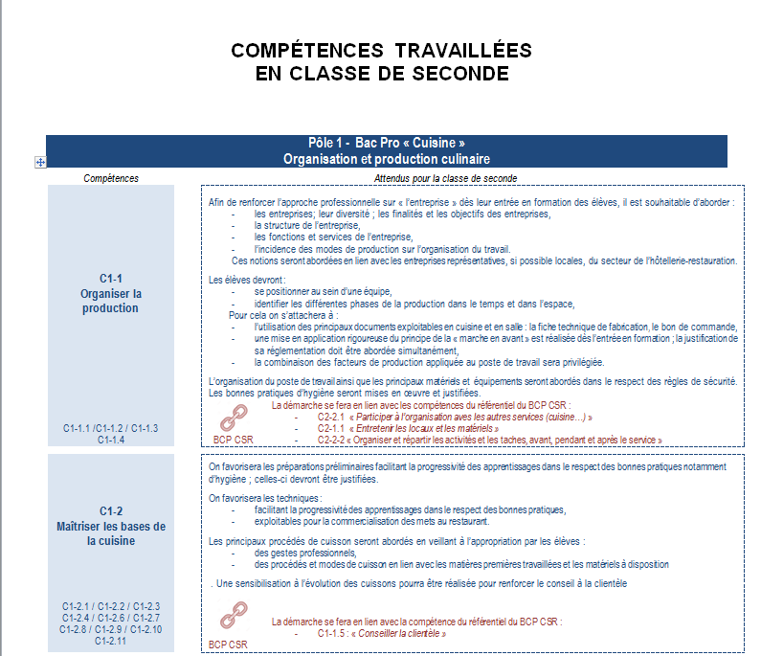

Création d’un document synthétique et enrichi
Attendus
Compétences à travailler en seconde
Liens
entre
référentiels
Esprit famille des métiers
LP
MS
Notes:
Dans le vadémécum, vous trouverez un document plus synthétique mais aussi enrichi. En effet, celui-ci rappelle les compétences retenues pour la classe de seconde ainsi que les attendus.
Il précise également les liens à proposer entre les compétences de cuisine et de restaurant… ce point est essentiel pour proposer un enseignement adapté à une seconde famille des métiers.

